Slide 1
ORACLE 12c
PL/SQL
Лекция 4

Slide 2
Характеристика языка PL/SQL
Procedural Language extensions to SQL;
Основной язык для программирования хранимых процедур (stored procedures);
Интегрирован с базой данных Oracle;
Производительность серверных модулей;
Приложение может быть проще в реализации при написании бизнес-логики на основе хранимых процедур;
Отсутствие накладных расходов на приведение типов;
Может выполняться независимо от пользователя;
PL/SQL-функции можно вызывать из SELECT запросов

Slide 3
Характеристика языка PL/SQL
Взаимодействие с пользователем (user interaction);
Внутренний язык (proprietary for Oracle);
Cодержит элементы объектно-ориентированного программирования;
Позволяет использовать объектные типы;
Интерпретация (режим по умолчанию);
Компиляция (промежуточный код на C и конечный объектный код процессора);
Среда выполнения: SQL*Plus, SQL Developer, TOAD.

Slide 4
Модуль DBMS_OUTPUT
Модуль DBMS_OUTPUT обеспечивает вывод информации для отладки
Владелец – пользователь SYS.
Принципы работы модуля DBMS_OUTPUT следующий:
  Операция PUT берет свои аргументы и помещает во внутренний буфер для хранения.
  Операция GET считывает этот буфер и возвращает его содержимое процедуре в качестве аргумента.
  Размер буфера устанавливается с помощью процедуры ENABLE.
SET SERVEROUTPUT ON
DBMS_OUTPUT.put_line();

Slide 5
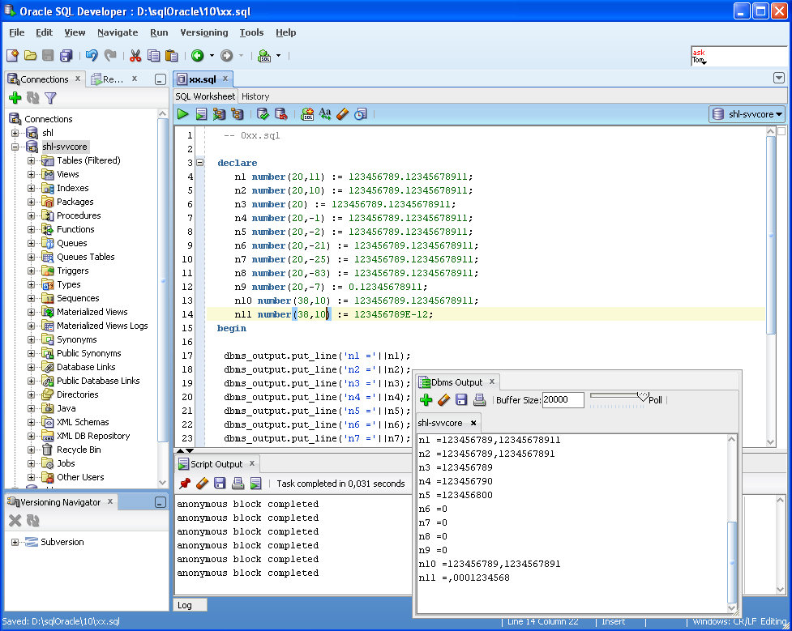
DBMS_output

Slide 6
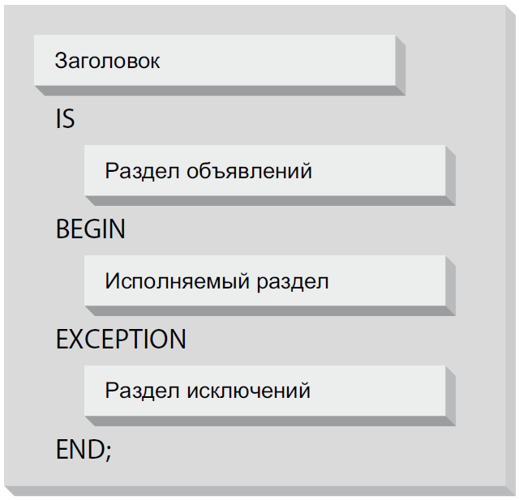
Схема блока PL/SQL

Slide 7
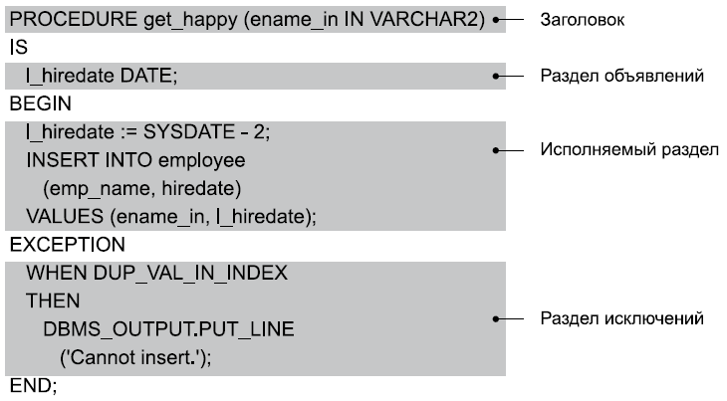
Схема блока PL/SQL

Slide 8
Анонимный блок PL/SQL
Не имеет секции заголовка
Используется как скрипт для выполнения PL/SQL выражений
Не может быть вызван из другого блока
Начинается с DECLARE или BEGIN
Варианты использования:
  Триггер на стороне клиента (Oracle Development Tools)
  Триггер базы данных
  SQL-скрипт (описание процедур, функций и execute)
  Откомпилированная программа (блок в execute команде, выполняющейся на сервере)

Slide 9
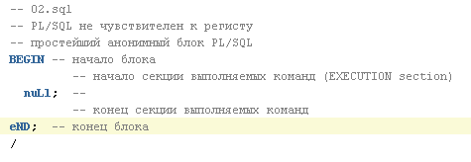
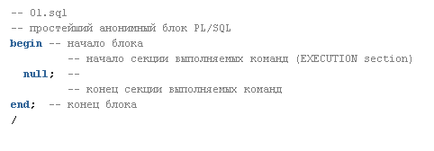
Анонимный блок PL/SQL

Slide 10

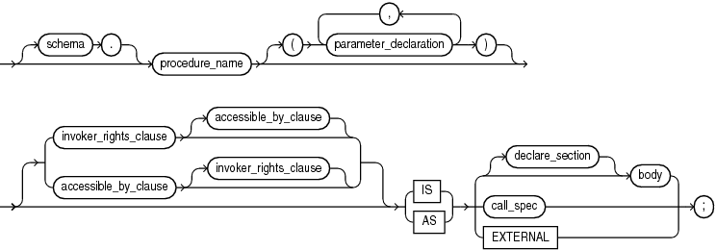
Именованные блоки PL/SQL
Процедуры
Функции

Slide 11
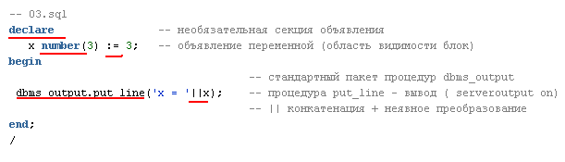
Секция объявления

Slide 12
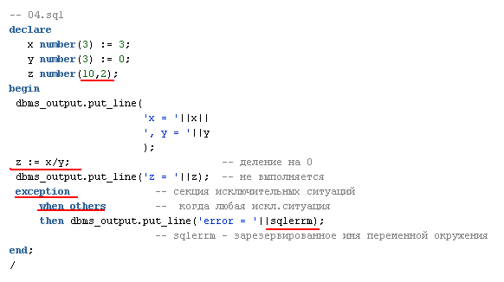

Секция исключительных ситуаций

Slide 13
Sqlerrm и sqlcode
Функция SQLERRM возвращает сообщение об ошибке, связанной с исключительной ситуацией.
Функция SQLCODE возвращает номер ошибки, связанной с исключительной ситуацией.
Могут быть использована только в разделе обработки исключений.
Не имеют параметров или аргументов.

Slide 14
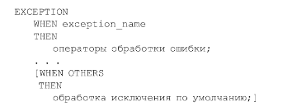
Секция исключительных ситуаций
Может содержать столько блоков WHEN, сколько выделяется обрабатываемых исключений
Остальные – в WHEN OTHERS
Можно определять свои исключения

Slide 15
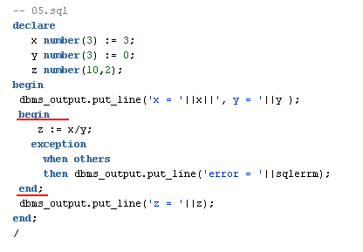

Вложенные блоки
Область действия (scope) – переменные, исключения, модули – локальны в рамках блока;
Область видимости – в текущем блоке;

Slide 16
Предупреждения компилятора
ALL (все);
PERFOMANCE (производительность);
INFORMATIONAL (информационные);
SEVERE (логика программы);
Specific error (ошибка);

Slide 17
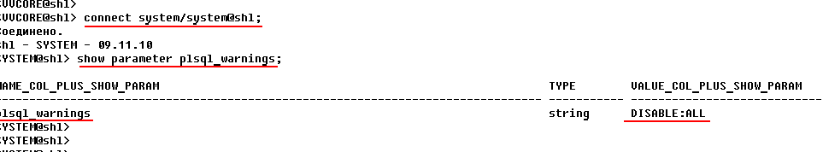
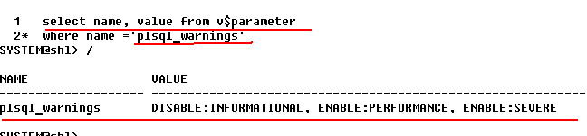
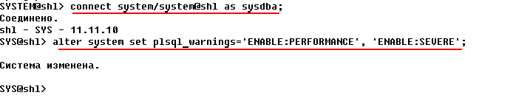
Предупреждения компилятора

Slide 18
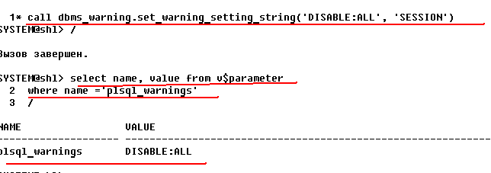
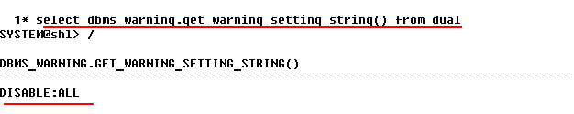
Предупреждения компилятора

Slide 19
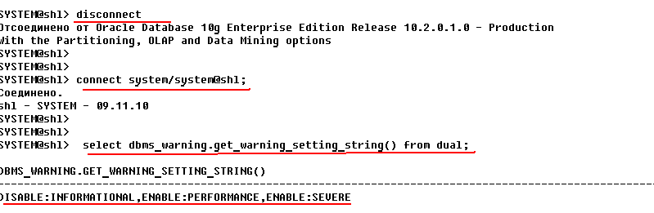
Предупреждения компилятора

Slide 20
Идентификаторы
Идентификатор – наименование объекта PL/SQL
  Константы
  Скалярные переменные
  Составные переменные:
    Структуры
    Коллекции
  Исключения
  Пакеты, процедуры и функции
  Типы
  Курсоры
  Зарезервированные слова
  Метки

Slide 21
Идентификаторы
Не более 30 символов
Начинается с буквы
Не содержит пробелов
Может включать $ _ #
Компилятор приводит идентификаторы к верхнему регистру
“идентификатор” регистрозависим

Slide 22
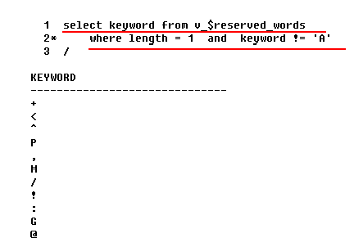
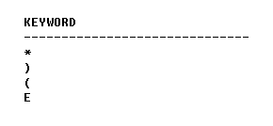
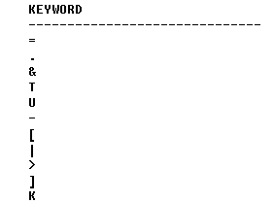
Спецсимволы и зарезервированные слова PL/SQL

Slide 23
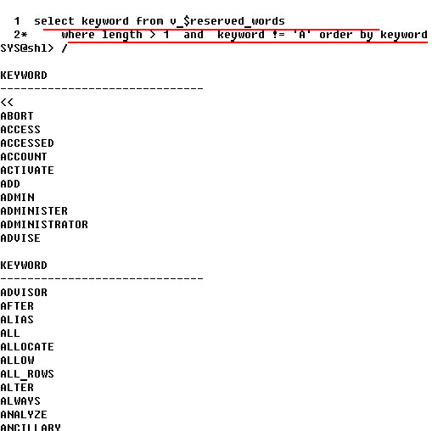
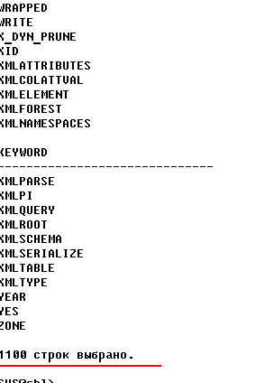
Спецсимволы и зарезервированные слова PL/SQL

Slide 24
Литералы
Литерал – значение идентификатора
  Number – 123, 21.6, NULL
  String – ‘sentence’, ’01-01-2017’ , NULL
  Boolean – true, false, NULL
  ANSI date – DATE '2016-11-01'

Slide 25
Метки
Метка – способ именовать определенную часть программы
Синтаксис << label>>
Используется для:
  Именования блока на время выполнения
  Улучшение читаемости кода
  Необходимость ссылаться во вложенном блоке на переменную с таким же именем из внешнего блока
  Для перехода по GOTO

Slide 26
Символы специального значения
; | Разделитель выражений
-- /* abcd */ | Однострочный и многострочный комментарий
% и _ | Множественный и одиночный групповой символ в Like
@ | Индикатор удаленного объекта
<> != ^= ~= | Не равно
|| | Конкатенация
<<label>> | Метка
<= и => | Меньше или равно / Больше или равно
:= | Присваивание

Slide 27
Типы данных ORACLE - символьные
CHAR | Символьное поле фиксированной длины до 2000 байт
NCHAR | Поле фиксированной длины для набора символов, состоящих из нескольких байт. Максимальный размер – 2000 символов или 2000 байт в зависимости от набора символов.
VARCHAR2 | Символьное поле переменной длины до 4000 байт
NVARCHAR2 | Поле переменной длины для набора символов, состоящих из нескольких байт. Максимальный размер – 4000 символов или 4000 байт в зависимости от набора символов.

Slide 28
Типы данных ORACLE – символьные
LONG | Символьный, переменной длины, до 2GB, оставлен для совместимости
RAW(n) | Переменной длины, для бинарных данных n <= 2000 byte оставлен для совместимости
LONG RAW | Бинарные данные до 2GB
CLOB | Символьный тип большой объект до 4GB
NLOB | CLOB для многобайтных символов
BLOB | Большой двоичный объект до 4GB
BFILE | Указатель на двоичный файл операционной системы

Slide 29
Типы данных ORACLE – дата/время
DATE | 7 байтовое поле фиксированной длины, используемое для хранения даты и времени
INTERVAL DAY TO SECOND | 11 байтовое поле фиксированной длины для интервала времени: Дни, часы, минуты, секунды
INTERVAL YEAR TO MONTH TIMESTAMP | 5 байтовое поле фиксированной длины для интервала времени: Годы и месяцы
TIMESTAMP WITH TIME ZONE | 13 байтовое поле фиксированной длины Дата, время и настройки, связанные с часовым поясом.
TIMESTAMP WITH LOCAL TIME | 7-11 байтовое поле переменной длины Дата и время, приведенные к часовому поясу базы данных

Slide 30
Типы данных ORACLE – числовые
NUMBER(n, s) | Числовой тип переменной длины Точность n <= 38, общее количество цифр Масштаб s = [-84,127], количество цифр после запятой

Slide 31
Типы данных ORACLE – RowId
ROWID | 64 byte уникальный адрес строки в таблице, псевдостолбец
UROWID(n) | n <= 4000, логический адрес строки в индексно-организованной таблице

Slide 32
Неявные преобразования типов данных
VARCHAR2 CHAR | DATE
DATE | VARCHAR2
VARCHAR2 CHAR | ROWID
ROWID | VARCHAR2
VARCHAR2 CHAR | NUMBER
NUMBER | VARCHAR2

Slide 33
Поддержка национальных языков
NLS - National Language Support, далее Globalization Support
Можно хранить данные множества национальных языков, используя Unicode или специальные кодировки – наборы символов (character set)
Символы хранятся как коды символов, зависящие от выбранного набора символов
В одной БД могут использоваться два набора символов: основной (database character set) и дополнительный (national character set)
Устанавливаются при создании БД
Изменяются alter database (national) character set

Slide 34
Поддержка национальных языков
Основной набор символов используется для:
  хранения символьных типов char, varchar2, clob и long
  описания имен объектов, переменных
  Ввода и хранения PL/SQL модулей
Дополнительный набор символов используется для:
  хранения символьных типов nchar, nvarchar2, nclob
Кроме символов алфавита в набор включаются знаки препинания, числа, символы денежных единиц и пр.

Slide 35
Поддержка национальных языков
Переменная окружения NLS_LANG:
NLS_LANG = language_territory.charset
  Язык (LANGUAGE) – имена месяцев, имена дней, направление текста, сокращения для времени и дат. По умолчанию AMERICAN.
  Территория (TERRITORY) – настройки календаря, формат даты, формат денежной единицы. Если не указан, то будет взято значение, соответствующее языку (для RUSSIAN - CIS)
  Набор символов (CHARACTER SET) – отображение символов, отображение и конвертация заглавных букв, порядок замещения символов при преобразовании. Каждому языку поставлен в соответствие набор символов по умолчанию

Slide 36
Поддержка национальных языков
Представления словаря:
NLS_SESSION_PARAMETERS
NLS_INSTANCE_PARAMETERS
NLS_DATABASE_PARAMETERS

Slide 37
Семантика символов
Байтовая семантика рассматривает строки как последовательность байтов
Символьная семантика рассматривает строки как последовательность символов
Задается параметром NLS_LENGTH_SEMANTICS
По умолчанию - BYTE
Можно задавать семантику для столбца:
  VARCHAR2(20 BYTE)
  VARCHAR2(10 CHAR)

Slide 38
Типы данных PL/SQL
  Скалярные (Scalar);
  Ссылочные (Reference);
  Составные (Composite);
  Большие объекты (LOB)

Slide 39
Скалярные типы данных
  символ/строка;
  число;
  булев;
  дата/время.

Slide 40
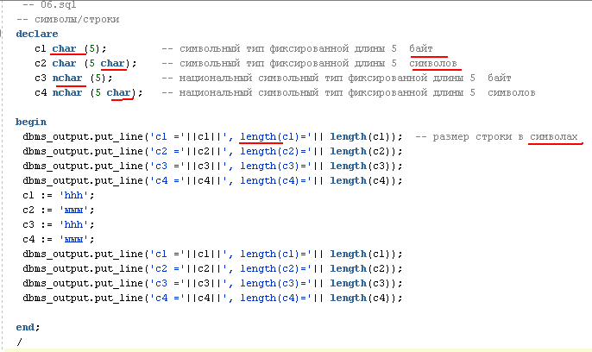
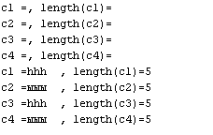
Символы/строки

Slide 41
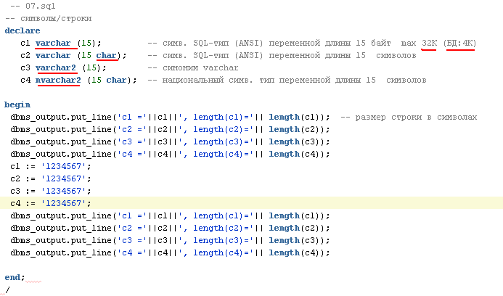
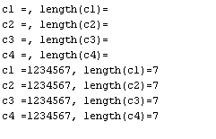
Символы/строки

Slide 42
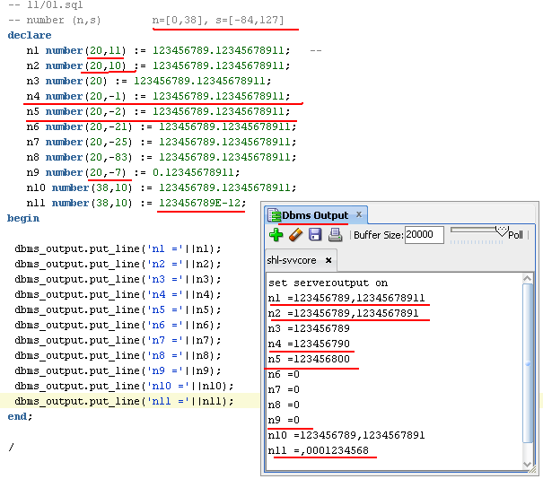
Числовые типы данных

Slide 43
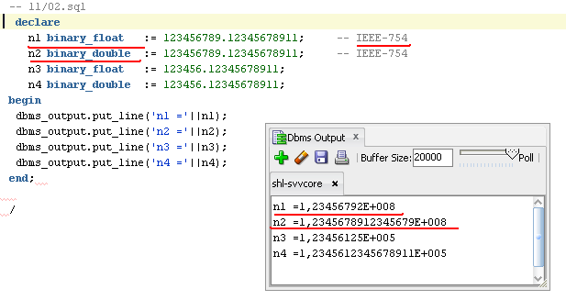
Числовые типы данных

Slide 44
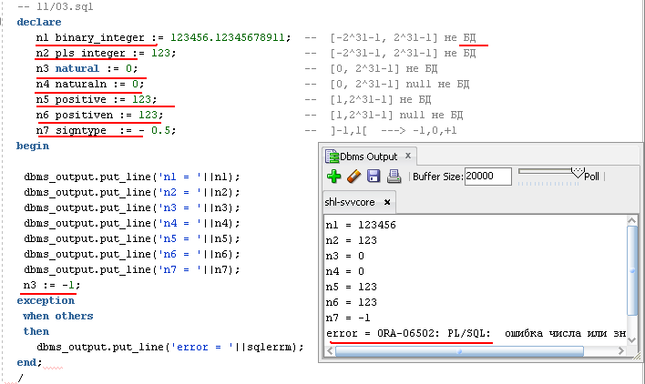
Числовые типы данных

Slide 45
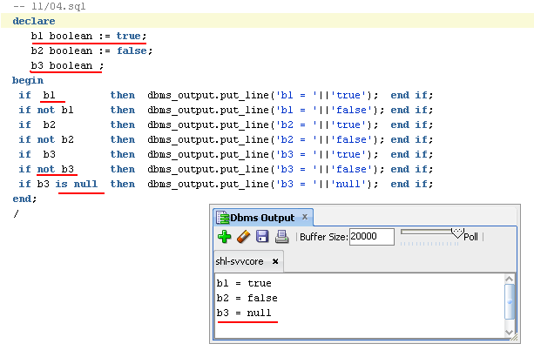
Булев тип

Slide 46
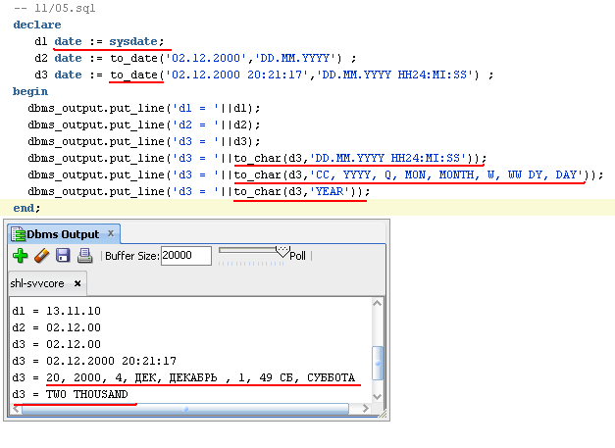
Дата и время

Slide 47
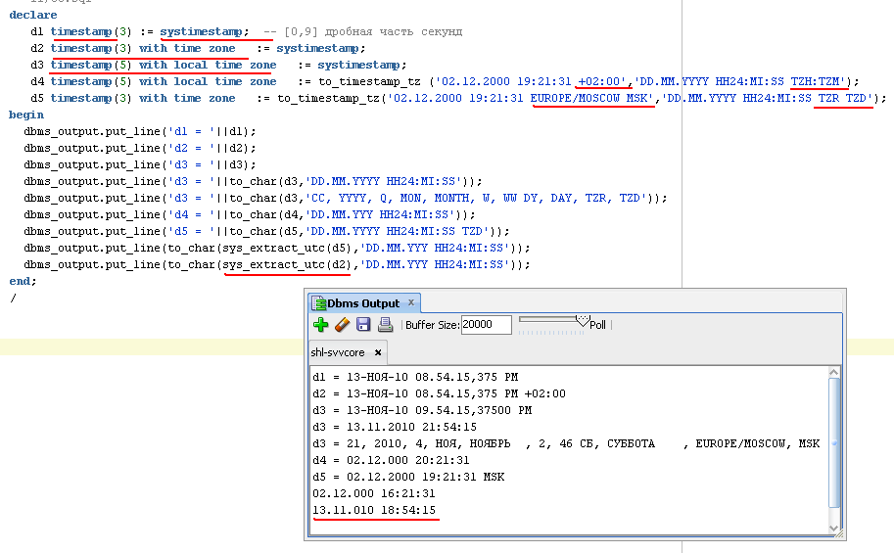
Дата и время

Slide 48
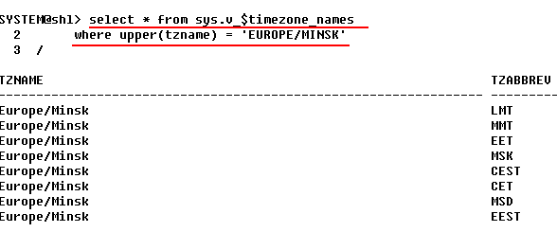
Дата и время

Slide 49
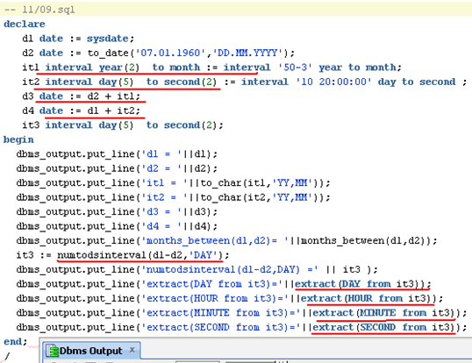
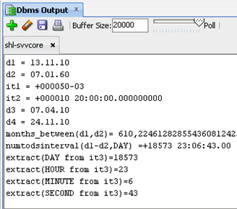
Дата и время

Slide 50
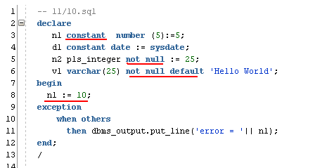
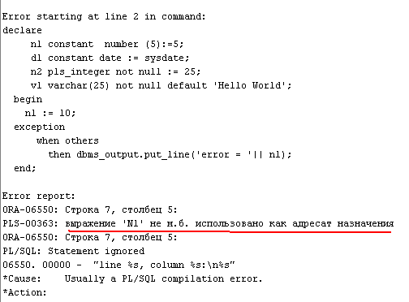
Константы

Slide 51
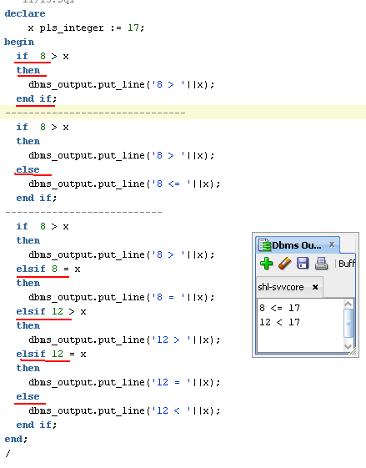
Оператор IF

Slide 52
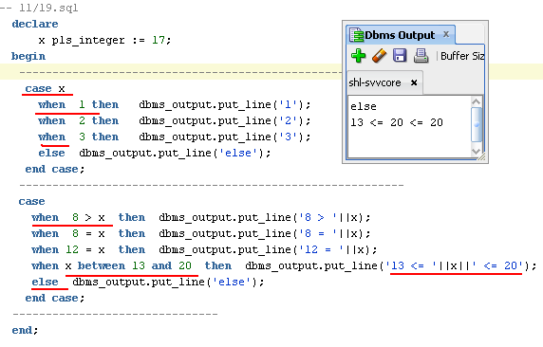
Оператор CASE

Slide 53
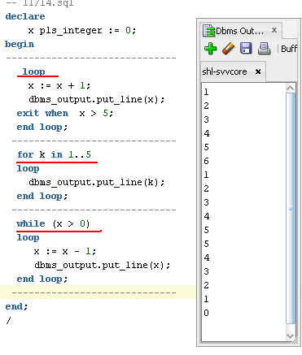
Циклы loop, for, while

Slide 54
Вопросы?

